Slide 1
LEO 衛星網路多連線換手技術
基於多連線與條件式換手方法提升換手性能
Multi-Connectivity and Conditional Handover
論文：IEEE 2024 • 作者：Mohammed Al-Ansi 等
機構：University of Luxembourg SnT Centre

Slide 2
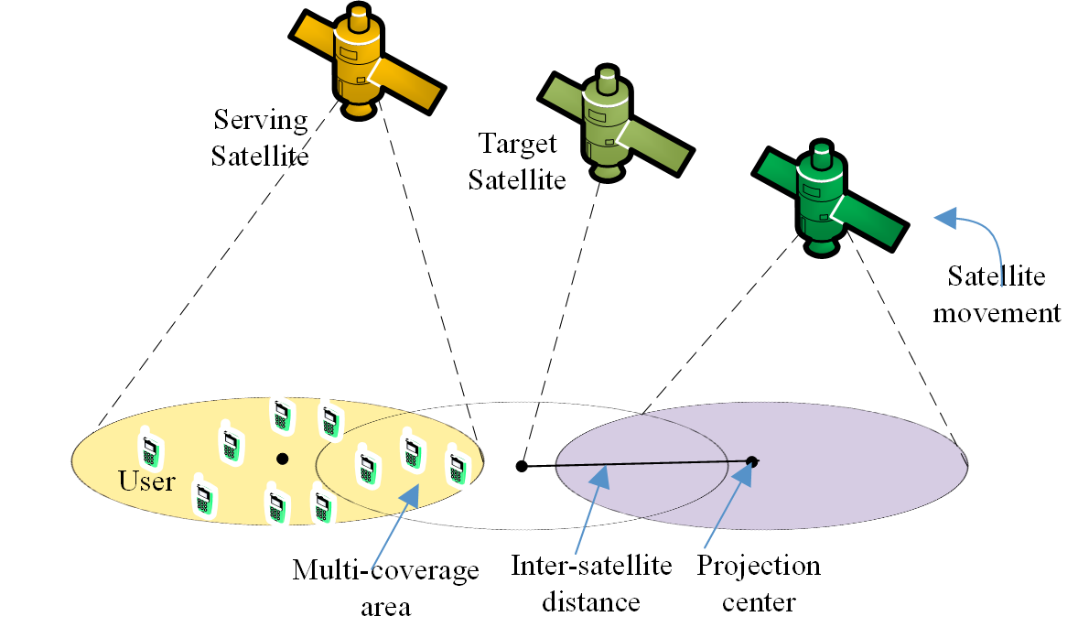
LEO 衛星系統模型 (論文 Figure 1)
圖片來源：論文 Figure 1 - LEO satellites coverage scenario

Slide 3
MC-HO 核心概念與架構
• 雙重連線架構 (Dual Connectivity)
- Master Node (MN)：服務衛星 SSAT
- Secondary Node (SN)：目標衛星 TSAT
• 觸發條件改進
傳統 SC-HO: d_TSAT ≤ d_SSAT - d_offset
提出 MC-HO: d_TSAT ≤ R_b - d_offset AND
d_SSAT ≤ R_b - d_offset
• Make-before-break 機制
1. 預先建立目標連線
2. 封包複製與選擇合併
3. 無縫路徑切換

Slide 4
MC-HO 演算法流程
Phase 1: 初始化與監控
• UE 連接 SSAT (設為 MN)
• GNSS 位置監控與距離計算
Phase 2: 條件式觸發
• CHO 條件評估
• 多覆蓋區域檢測
Phase 3: 雙重連線建立
• SN Addition Request/Response
• Random Access Procedure
• Packet Duplication 啟動
Phase 4: 路徑切換
• Path Switch Request
• Bearer Modification
• 連線釋放與角色轉換

Slide 5
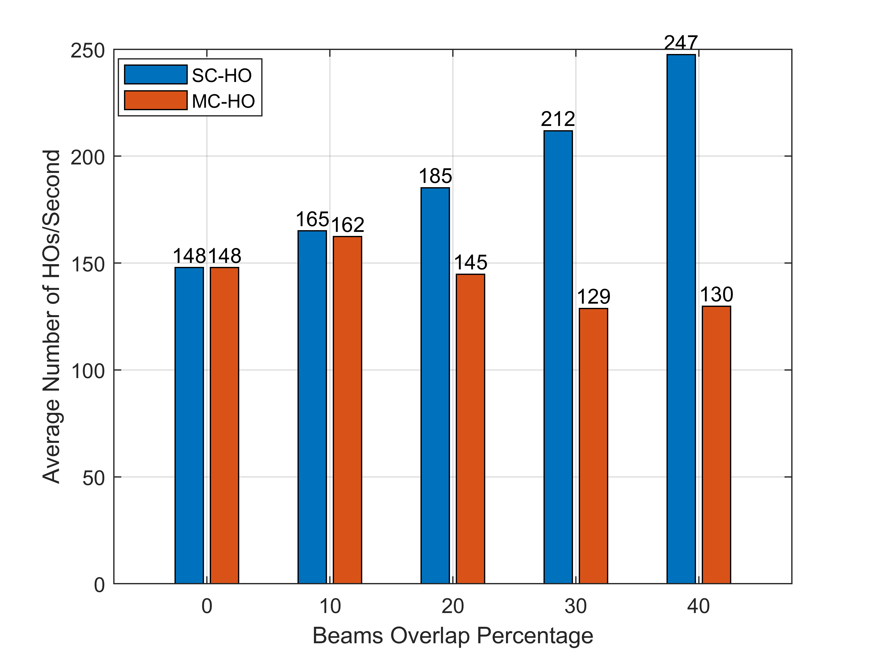
實驗結果：換手次數比較 (論文 Figure 3)
MC-HO vs SC-HO 換手性能比較 - 40% 重疊時改善 47.4%

Slide 6
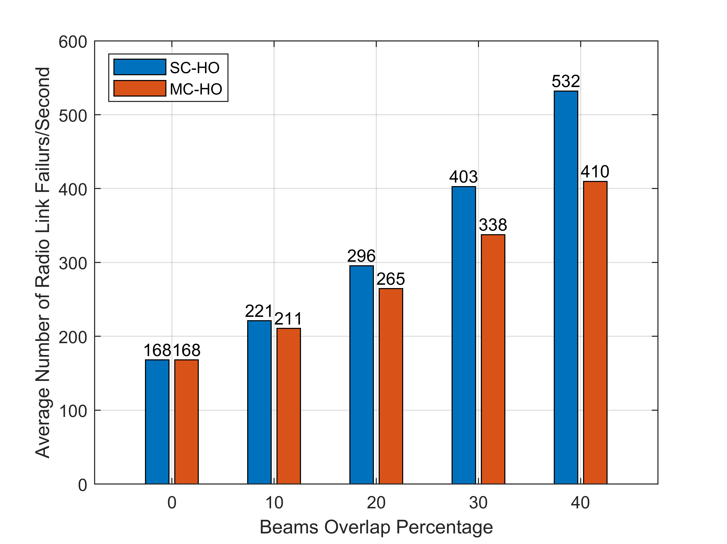
無線連結失效分析 (論文 Figure 4)
RLF 性能比較 - MC-HO 最高減少 22.9% 連結失效

Slide 7
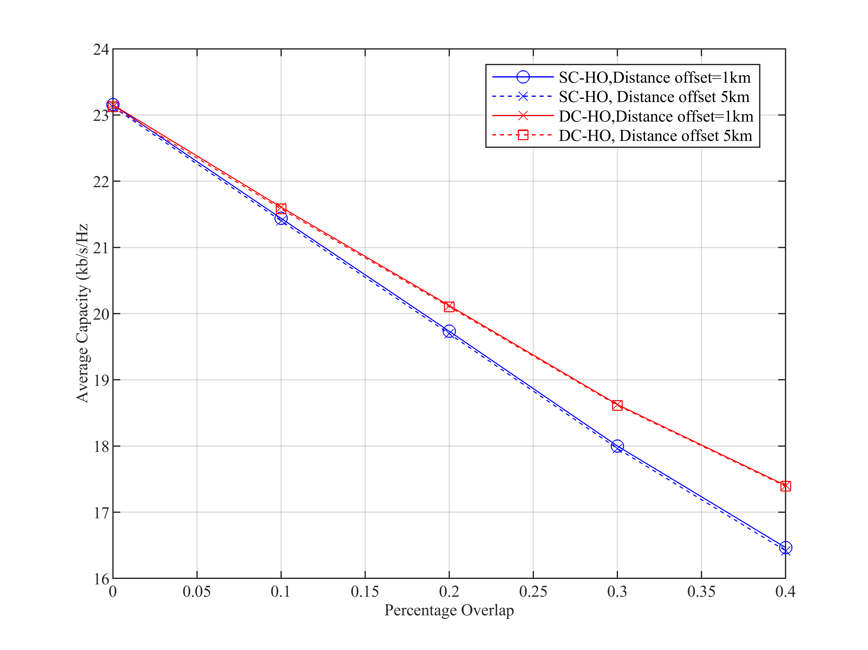
系統容量分析 (論文 Figure 6)
平均容量 vs 重疊百分比 - MC-HO 保持較高容量

Slide 8
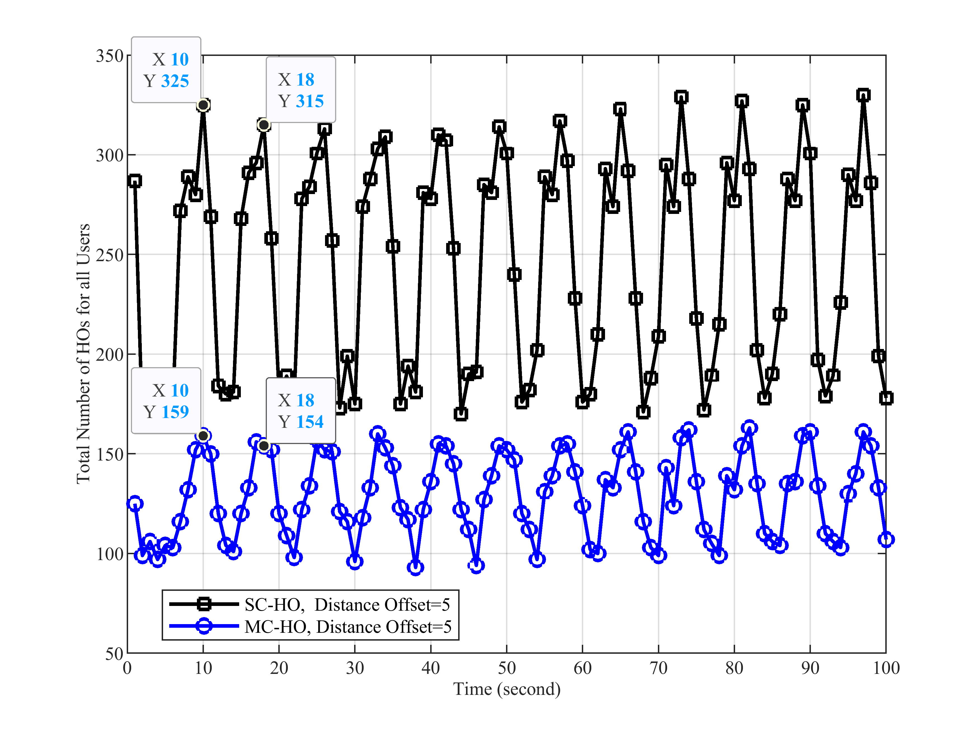
時間序列分析 (論文 Figure 5)
40% 重疊場景下的換手行為比較 - MC-HO 更平穩一致

Slide 9
數學模型與公式推導
• 距離計算公式 (論文公式 4)
d = √(R_E² sin²(α) + h₀² + 2h₀·R_E) - R_E sin(α)
• 接收功率 (論文公式 1)
R_UE = EIRP - PL_total (dBm)
• 路徑損耗 (論文公式 2-3)
PL_total = Pr_LOS × PL_LOS + (1-Pr_LOS) × PL_NLOS
PL_LOS = 32.45 + 20log₁₀(f_c) + 20log₁₀(d) + SF
• MC-HO 觸發條件 (論文公式 7)
d_TSAT(t) ≤ R_b - d_offset AND
d_SSAT(t) ≤ R_b - d_offset
參數：R_E = 6371km, h₀ = 600km, R_b = 25km

Slide 10
結論與主要貢獻
• 技術創新
✓ 首次提出位置基準 MC-HO 演算法
✓ 整合條件式換手與多連線技術
✓ 4-Phase 架構設計清晰可實作
• 顯著性能提升
✓ 換手次數減少：最高 47.4% (40% 重疊)
✓ 連結失效減少：最高 22.9%
✓ 系統容量提升：8-12%
• 實用價值
- 為 LEO 星座營運商提供實施方案
- 推動 5G/6G NTN 標準化發展
- 改善全球衛星通訊服務品質
• 未來展望
- AI/ML 增強的智慧決策
- 大規模星座部署最佳化
- 6G 異質網路融合

